Slide 1

МАДОУ ДЕТСКИЙ САД №97 «ПЧЕЛКА»
Г. НАБЕРЕЖНЫЕ ЧЕЛНЫ
Тема: «Здоровый малыш- счастливый малыш»
Работу выполнили:
Воспитатели 11 группы
Гильманова Р.М..

Slide 2

Здоровье- это состояние полного физического, психического и сойиального благополучия, а не просто отсутствие болезней или физических деффектов.
В ДОУ созданы условия для здоровьесберегающего образовательного процесса, основными из которыз является:
-организация различных видов деятельности детей в игровой форме;
-оснощение ДОУ оборудованием;
-игрушки;
-играми и пособиями.
Прием в работе ДОУ здоровьесберегающих технологий повысит уровень воспитательно –образовательного процесса, сформирует у педагогов и родителей ценностные ориентации направленные на сохранение и укрепление здоровье воспитанников.
Только здоровый ребенокс удовольствием включается во все виды деятельности. Он жизнерадостен, открыт в общении со сверстниками и педагогами.

Slide 3
Вид проекта: информативный, практико- ориентировачный.
Тип проекта: групповой.
Сроки: 5 лет.(2017-2022гг)
Участники проекта: дети, воспитатели группы, родители.

Slide 4
Проблема:
В настоящее время одной из наиболее важных и глобальных проблем является сщздание состояние здороье детей. Вырастить здорового ребенка- вот самое главное, что необходимо сделать нам , педагогам дошкольных учреждений.
Полноценноефизическое развитие и здоровье ребенка- это основа формирования личности.

Slide 5
Актуальность:
Физическое здоровье детей неразрывно связано с их психологическим здоровьем, эмоциональным блогополучием.
Исходя из принципа «Здоровый ребенок- успешный ребенок» считаю невозможным решение проблемы воспитания социально адаптированной личности без осуществления системы мероприятий по оздоравительной работе и физическому воспитанию детей.

Slide 6
Цель:
Обеспечение высокого уровня реального здоровья воспитанника детского сада и воспитание валиологической культуры, как совокупность осознанного отношения ребенка к здоровью и жизни человека, знаний о здоровье и умений оберегать, поддержать и сохранять его.

Slide 7
Задачи:
Анализировать состояние здоровье, физического развития детей.
Организовать здоровье сберегающее, образовательное пространство.
Внедрить разнообразные формы работы по сохранению укреплению здоровья для разных категории детей.
Установить контакт с социальными партнерами ДОУ по вопросам здоровьесбережения.

Slide 8
Формы реализации проекта:
Беседы, занятия, гимнастика, игры, не традиционные методы работы с детьми по профилактике заболеваний, работа с родителями.

Slide 9
Ожидаемые результаты:
Формирование у детей следующих представлений:
Что такое здоровье и как его беречь;
Что такое режим дня, гигиена;
О том, что есть полезные и неполезные продукты, какие они.

Slide 10
Этапы проекта по здоровьесберегающим технология:
Первый этап- подготовительный;
Второй этап- основной;
Третий этап- заключительный.

Slide 11
Первый- подготовительный этап.
Составление плана совместной работы с родителями, педагогами и родителями.
Подбор материала и оборудования для занятий, бесед, игр с детьми.
Анкетирование для родителей

Slide 12
Второй – основной этап.
Работа с детьми.
Позновательное развитие:
Беседы на тему: «Мой организм», «чистота залог здоровья», «гигиена питания».
Просмотр мультфильмов: «мойдодыр», «Федорино горе».
Речевое развитие:
Ч.х.л. Корней Чуковский «Доктор Айболит», « Мойдодыр», «Федорино горе».
С.р.и. « Больница».
Закаливающие мероприятия:
Соблюдение температурного режима;
Правильная организация прогулок;
Профилактика вирусных инфекций
Сон в трусах;
Сон без подушек;
Дыхадельная гинастика после сна;
Хождение по массажным дорожкам после сна;
Мытье прохладной водой руки шеи.

Slide 13
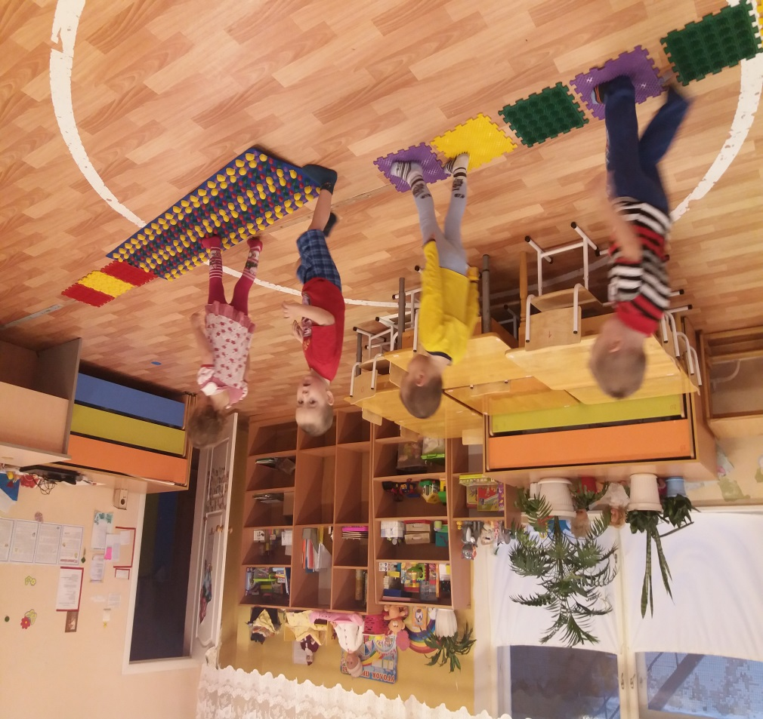
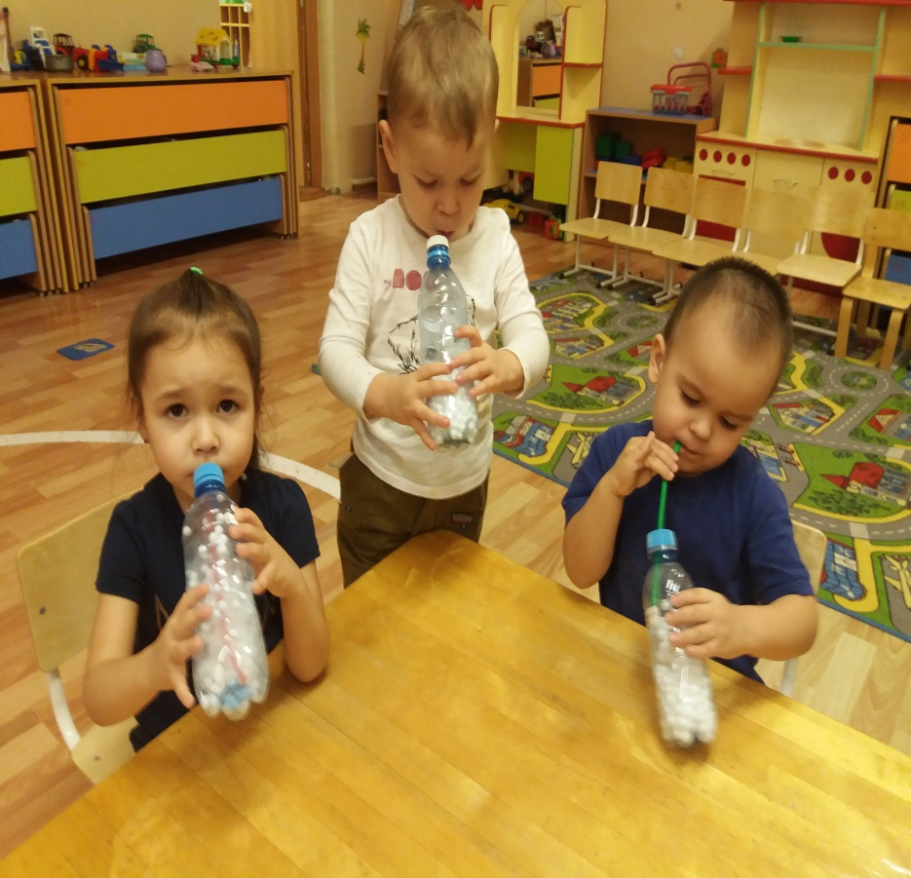
Хождение по массажным коврикам и дыхательная гимнастика

Slide 14
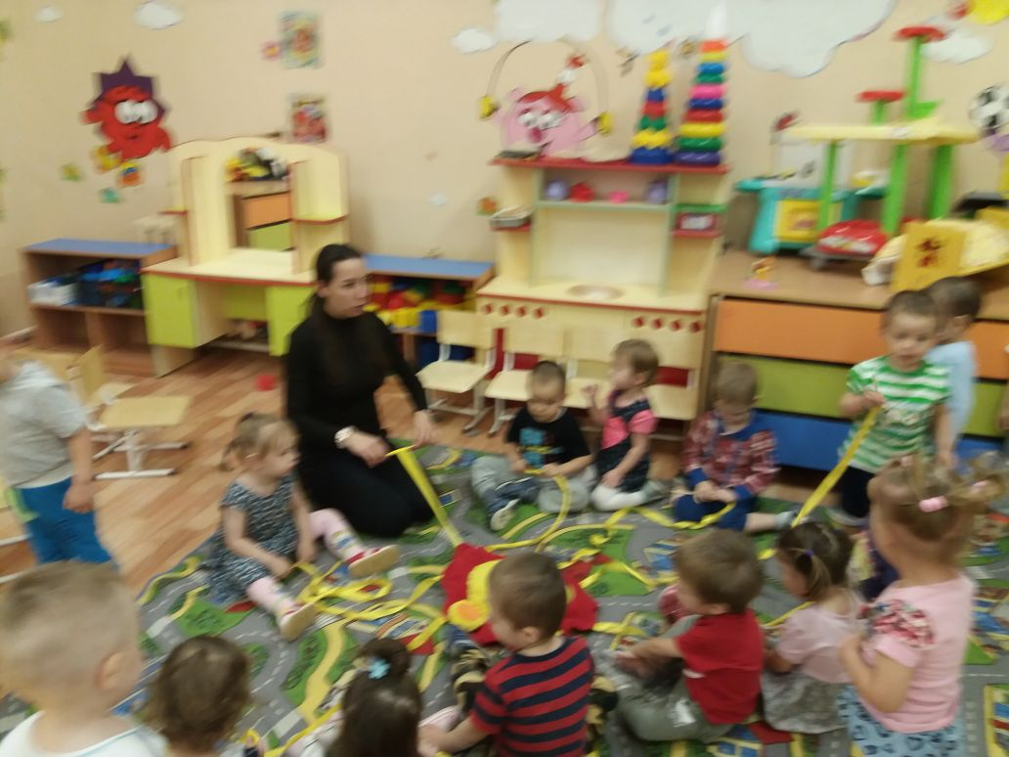
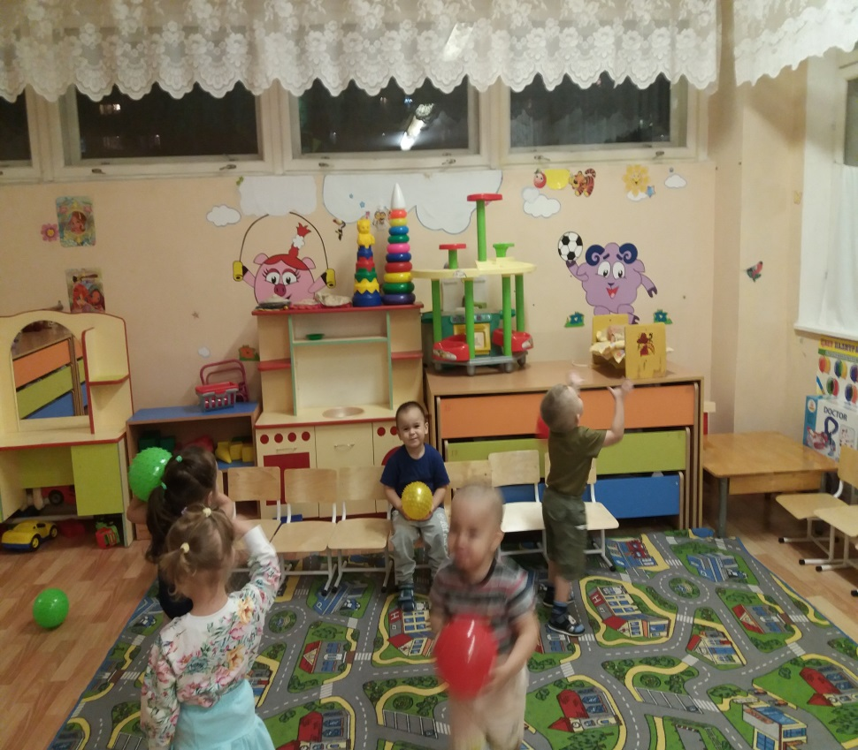

Slide 15
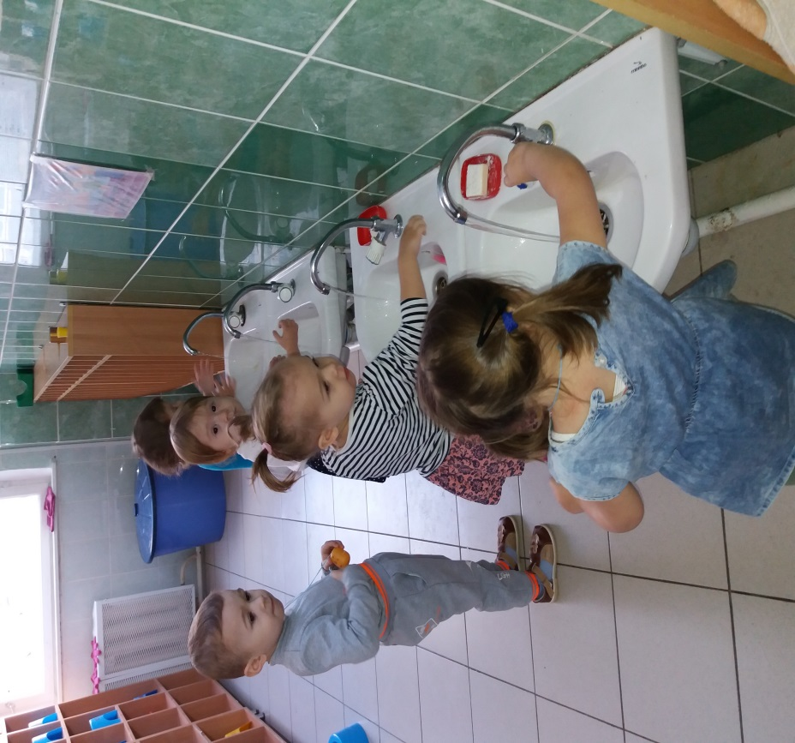
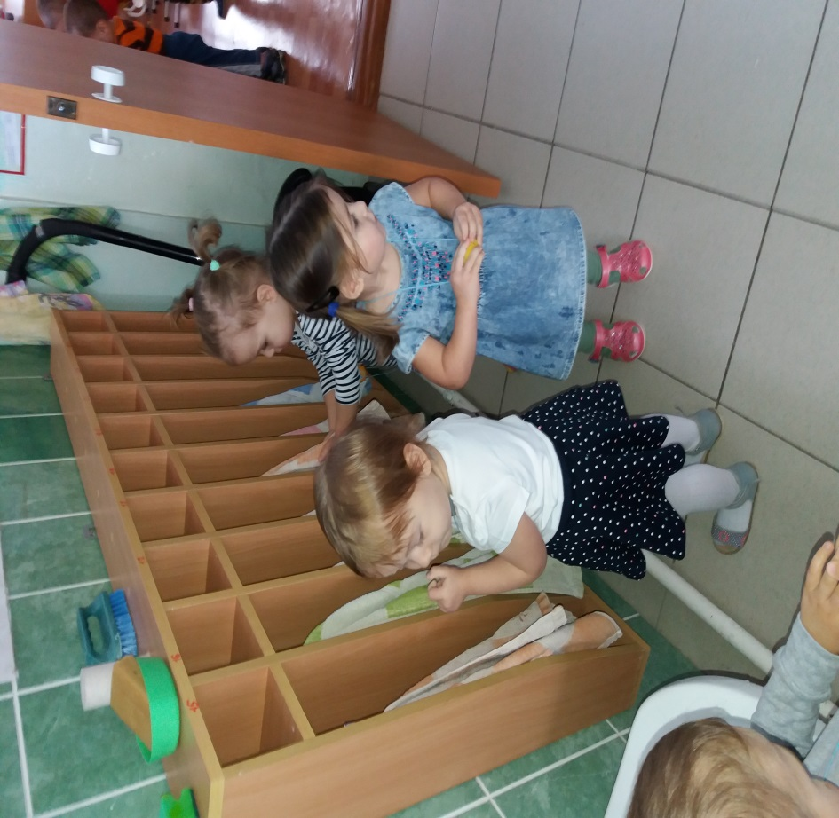
КГН перед приемом пищи

Slide 16
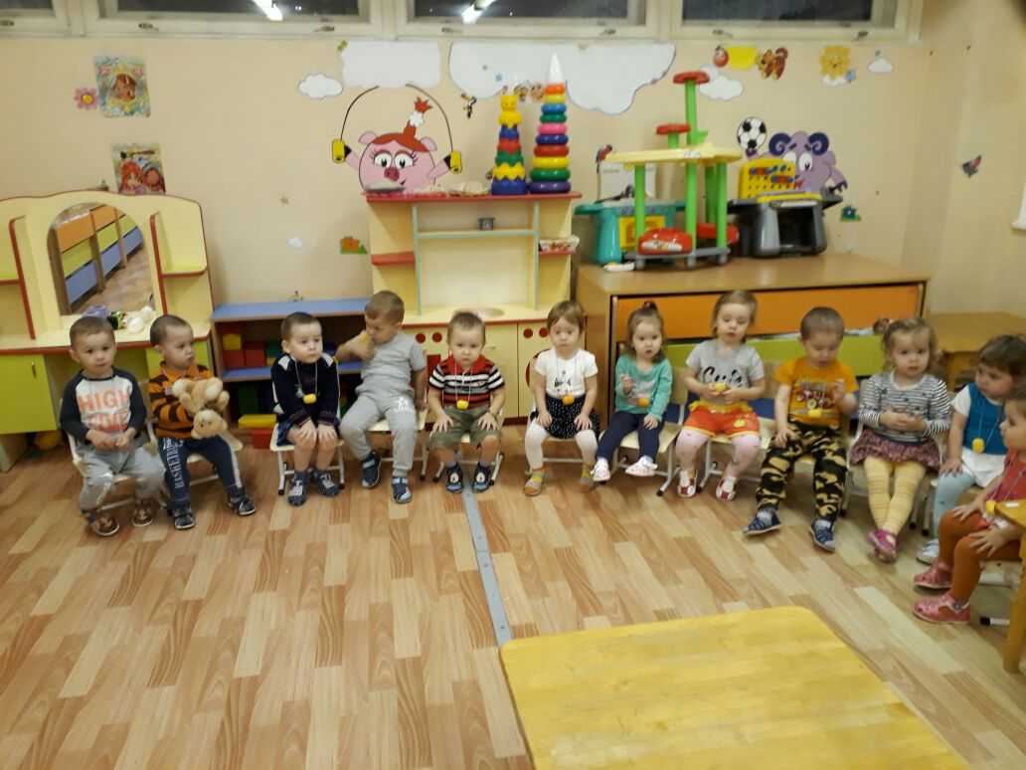
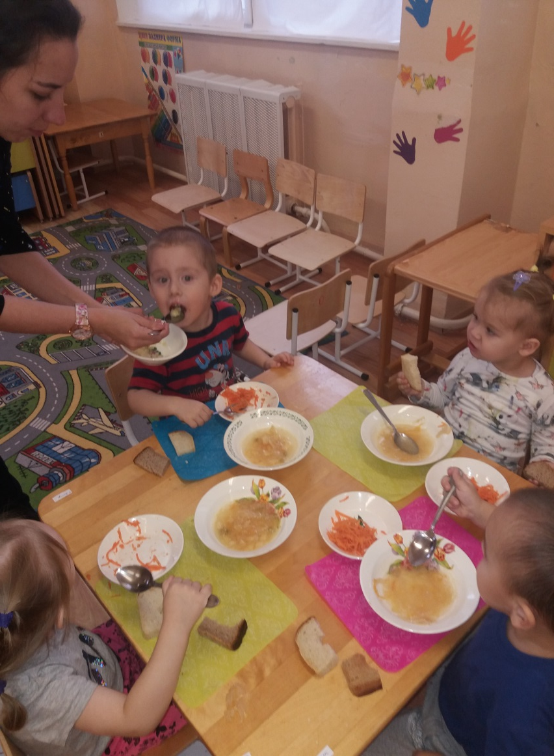
Профилактика вирусных заболеваний

Slide 17
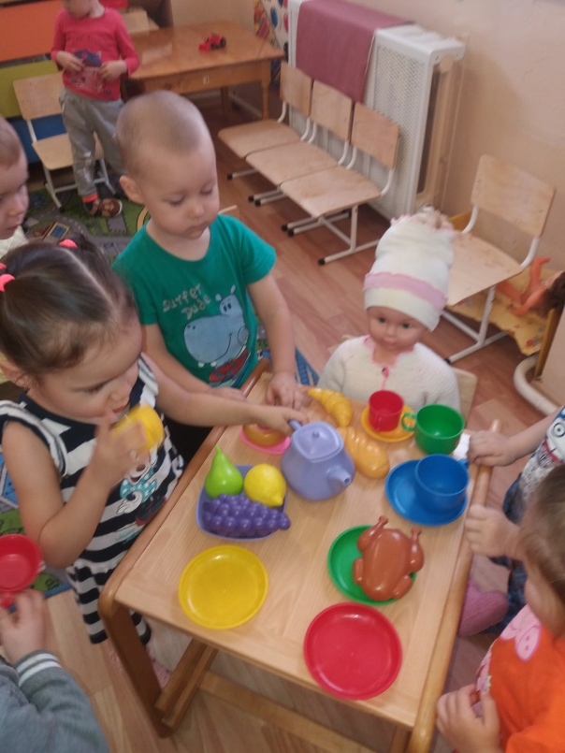
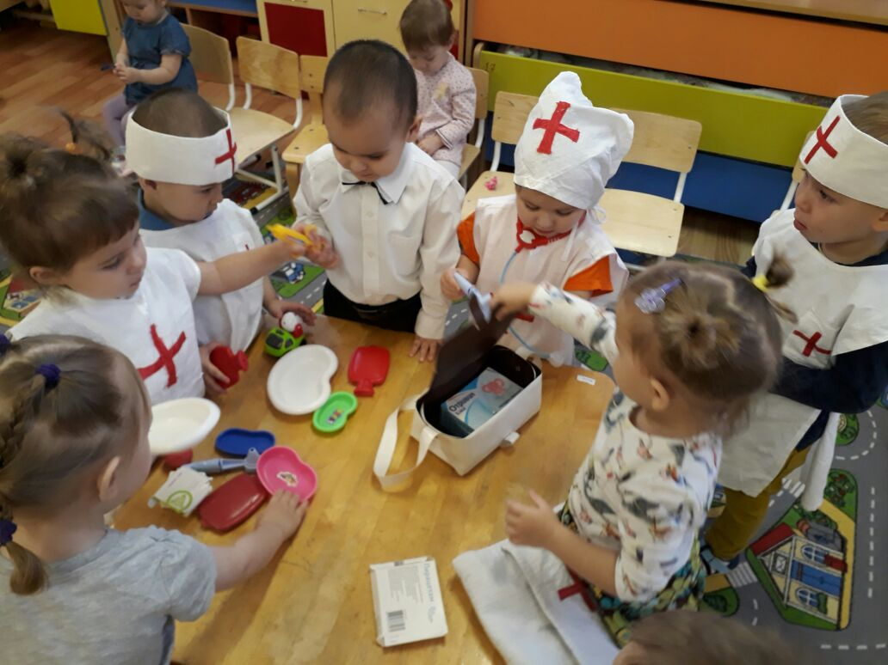
Сюжетно – ролевые игры

Slide 18
Третий этап – заключительный.
В результате реализации данного проекта, поставленные задачи были реализованы в полном объеме:
1. Сформированны навыки здорового образа жизни воспитанников, педагогов и родителей ДОУ.
2. Взаимодействие специалистов ДОУ в организации физкультурно-оздоровительной работы с дошкольниками.
3. Внедрение научно-методических подходов к организации работы по сохранению здоровья детей, к созданию здоровьесберегающего образовательного пространства в ДОУ и семье.
4. Улучшение и сохранение показателей здоровья дошкольников (диагностика здоровья).

